Slide 1
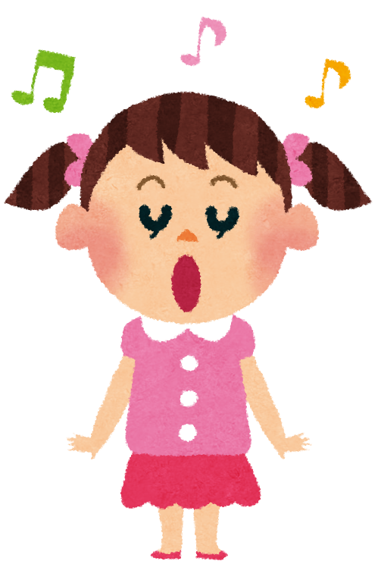
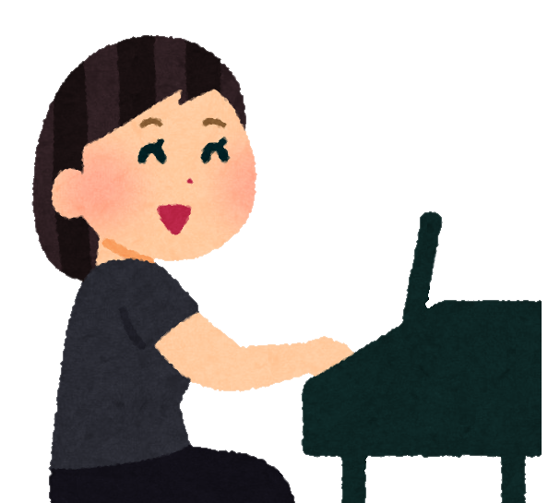
たのしく うたおう
Notes:
楽しく歌おう。

Slide 2
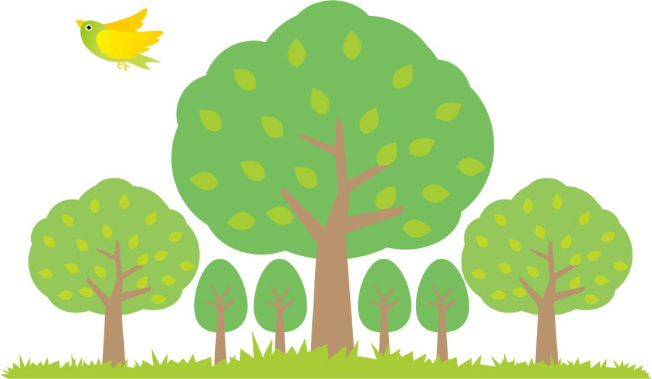
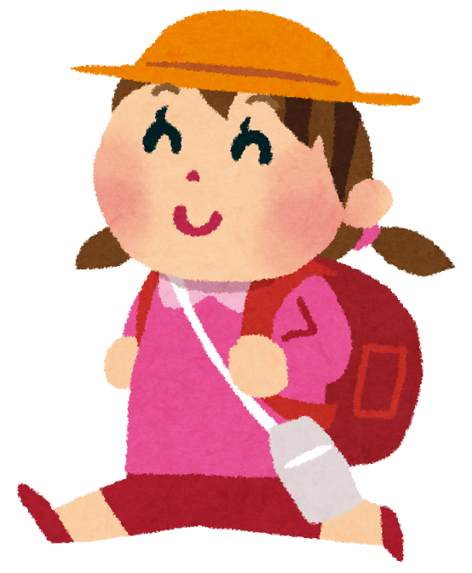
さんぽ
さくし：なかがわ りえこ
きょく：ひさいし じょう
あるこう あるこう わたしはげんき
あるくの だいすき どんどん いこう
さかみち トンネル くさっぱら
いっぽんばしに でこぼこ じゃりみち
くものす くぐって くだりみち
Notes:
今日は、「さんぽ」を歌ってみましょう。
この歌は、「行進曲」と言って、歩く速さに合わせて作られた音楽です。
皆さんも、散歩をしていて、色々なものを見ることがあると思います。
歌詞には、身の回りの風景や生き物が登場するので、イメージしながら先生やお家の人と一緒に元気に歌ってみましょう。
（曲を流す）

Slide 3
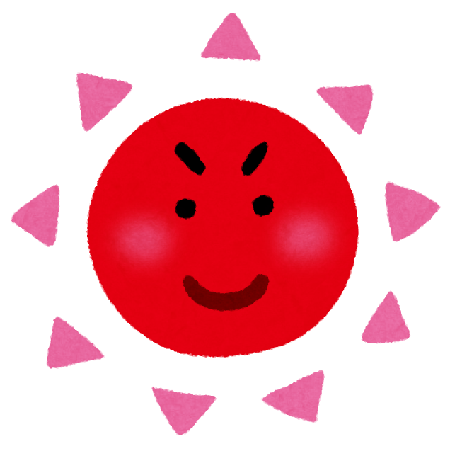
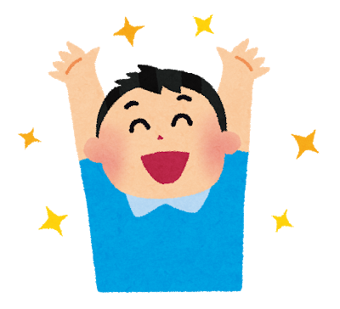
手のひらを たいように
さくし：やなせ たかし
きょく：いずみ たく
て
ぼくらは みんな いきている いきているから うたうんだ
ぼくらは みんな いきている いきているから かなしいんだ
てのひらを たいように すかしてみれば
まっかに ながれる ぼくの ちしお
みみずだって おけらだって あめんぼだって
みんな みんな いきているんだ ともだちなんだ
Notes:
次は、「手のひらを太陽に」を歌いましょう。
この歌は、アンパンマンの作者である、やなせたかしさんが詞を作った曲です。
「生きている」という言葉が歌詞の中に何度も出てきますので、「生きているから歌うんだ」や「生きているから悲しいんだ」はどのように歌ったら良いかを考えながら歌ってみましょう。
また、歌い出しの「僕らは」という部分は、はねるように歌うと元気な感じが出ます。リズムを感じながら、元気いっぱい歌いましょう。
（曲を流す）

Slide 4
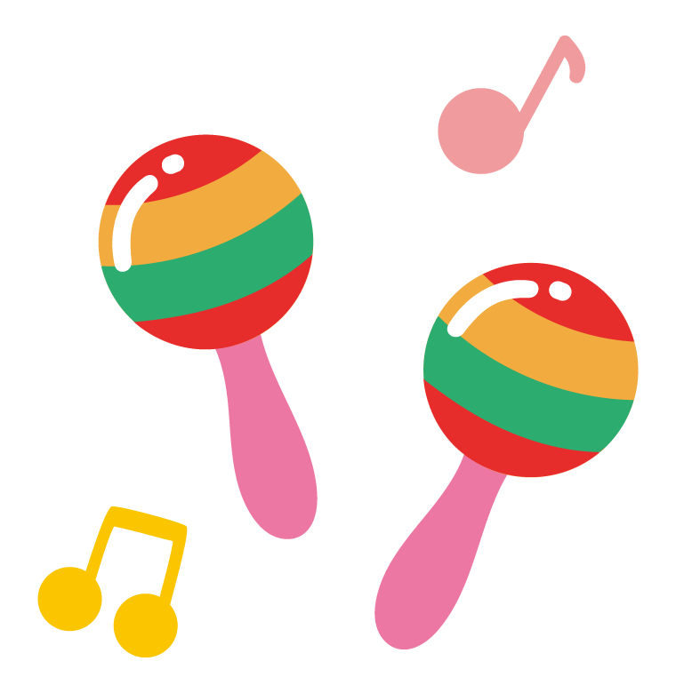
リズムに のって
Notes:
リズムに乗って。

Slide 5
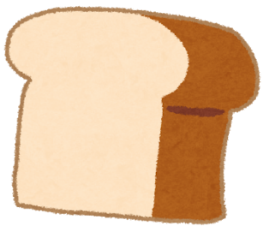
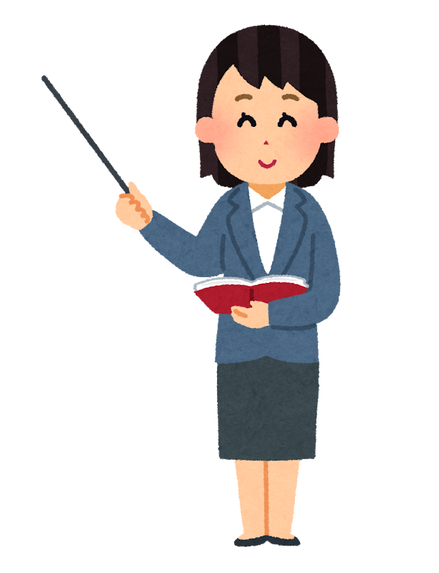
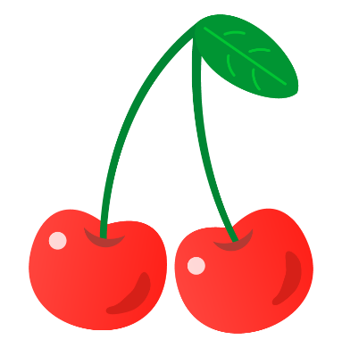
ことばで リズム
どのようなリズムのちがいがあったかな？
かんじたことをつたえてみましょう。
パン
パン
パン
さくらんぼ
Notes:
皆さんは、「リズム」という言葉を聞いたことがありますか？
リズムとは、様々な長さの音の組み合わせのことを言います。（クリックで音符を表示）音楽の時間に音符を見たことがありますね？
いきなり音譜を読むのは難しいので、（音符を消す）ここでは、言葉を使って、リズムの特徴を考えてみましょう。
（クリックで食べ物の画像を表示）ここに、２つの食べ物があります。黄色の枠は「パン」が、水色の枠は「サクランボ」が描かれています。
皆さんに、食べ物の名前を手拍子で表してもらいます。 「パン」の絵は３つあるので「パン、パン、パン」となります。
では、やってみましょう（せーの）「パン、パン、パン」
できたかな？
次は、「サクランボ」です。
では、やってみましょう（せーの）「さくらんぼ」
できたかな？
２つのリズムをやってみて、どのような違いを感じましたか？
近くの人と話し合ってみましょう（少し待つ）
「パン」よりも「サクランボ」の方が、「早い感じ」や「忙しい感じ」がしたのではないでしょうか？
リズムには、長いリズムや細かいリズムなど、色々な形があります。

Slide 6
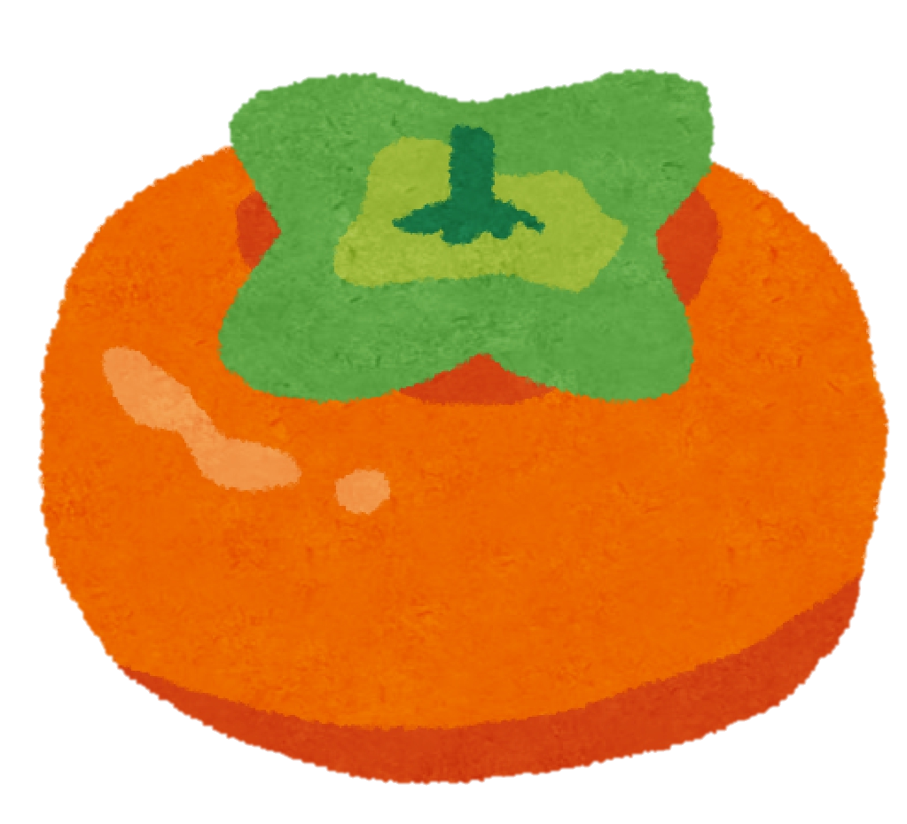
リズムを つくってみよう
○ | ○
（うん） | （うん）
パン
パン
パン
パン
かき
パン
Notes:
では、少し、長いリズムに挑戦してみましょう。「パン」と「かき」を使ったリズムです。
まずは、一緒に読んでみましょう。
（せーの）「パン、パン、パン、（うん）パン、かき、パン（うん）」
できましたか？
（うん）はリズム打ちをしないお休みの場所です。
今度は、私がリズムを読むので、皆さんは手拍子でリズム打ちをしてみましょう！
（せーの）「パン、パン、パン、（うん）パン、かき、パン（うん）」
できましたか？
下に、何も入っていない四角があります。食べ物や乗り物など、物の名前を入れて自分でリズムを作ってみましょう。
パンは手拍子、かきは足踏みなど、名前ごとに場所を決めると面白いですよ。ぜひ挑戦してみてください。

Slide 7
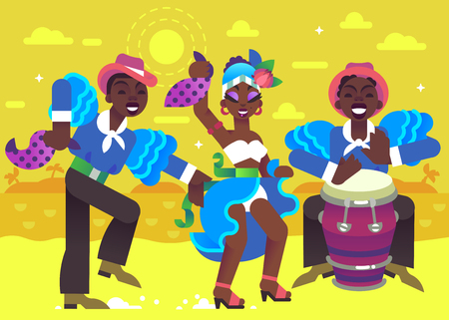
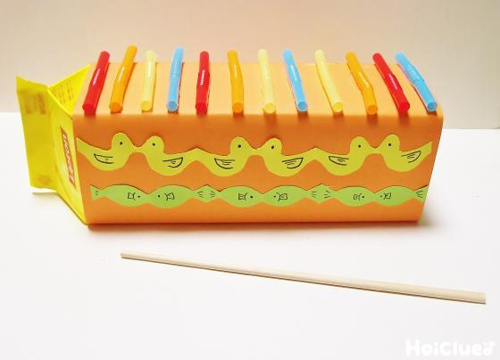
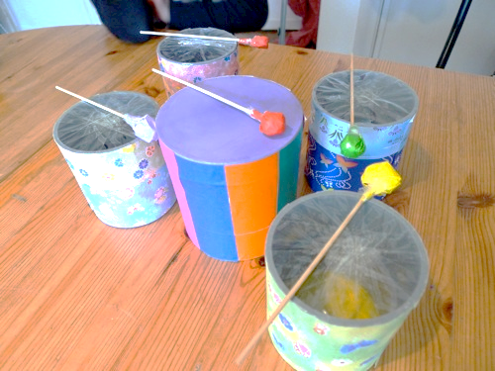
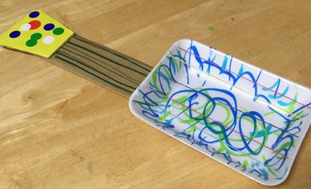
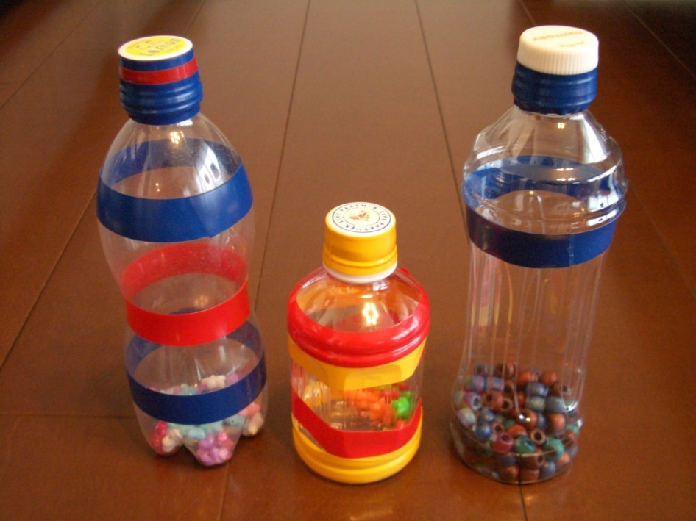
マンボ
Notes:
世界には、色々なリズムの音楽があります。色々なリズムを知ることで、より音楽を楽しむことができます。
今日は、「マンボ」という音楽を聴いてみましょう。
「マンボ」は、キューバという国の踊りの音楽で、明るく、スピード感のあるリズムが特徴です。
音楽に合わせて体を動かしたり、楽器がある人は、自由に楽器を鳴らしたりしてみましょう。
（音楽を流す）
いかがでしたか？
（手作り楽器の画像を表示する）
ペットボトルや空き缶、食品のトレーなどを使って楽器を作ることができます。手作り楽器を作って演奏するのも楽しいので、挑戦してみて下さい。

Slide 8
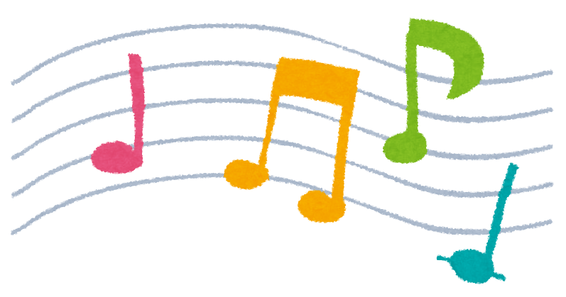
いろいろな 音がくを きこう
おん
Notes:
色々な音楽を聴こう。
ここでは、曲の速さやリズムの特徴、楽器の音色に注目しながら聴いてみましょう。

Slide 9
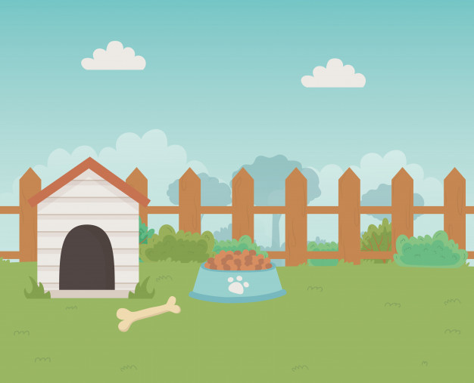
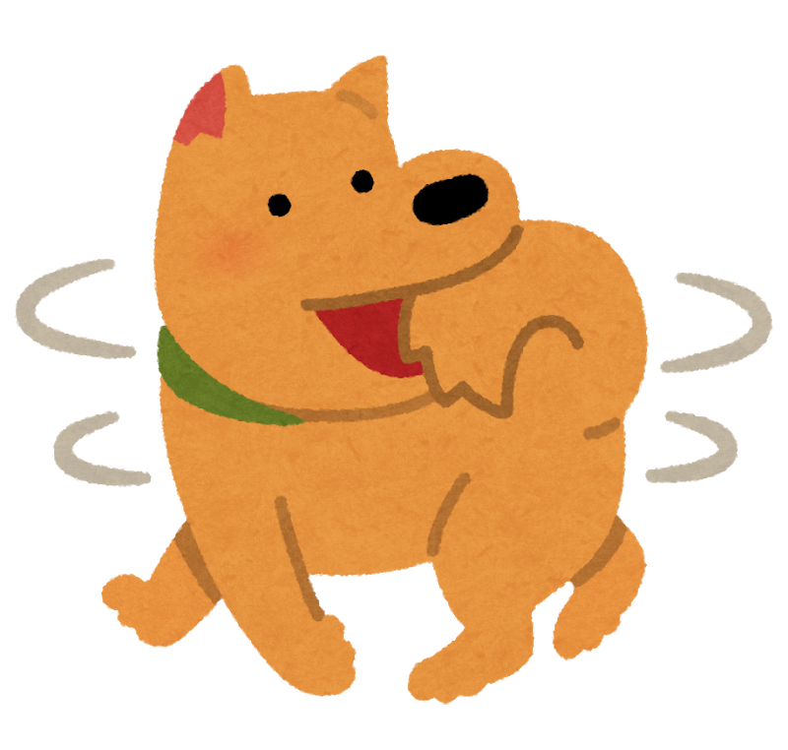
小いぬの ワルツ
きょく：ショパン
（フランス）
こ
Notes:
最初に聴くのは、「小犬のワルツ」という曲です。
この曲は、小犬が自分の尻尾を追いかけ回している様子を表しています。
ピアノの音色や、小犬が動き回る様子が、どのように表現されているかに注目しながら聴いてみましょう。
（曲を流す）
どうでしたか？小犬が走り回っている様子が浮かんできましたか？
２段階の教材「きいてみよう」で「スケーターズワルツ」という曲がありますが、同じ「ワルツ」でも、曲の雰囲気が違いますね。

Slide 10
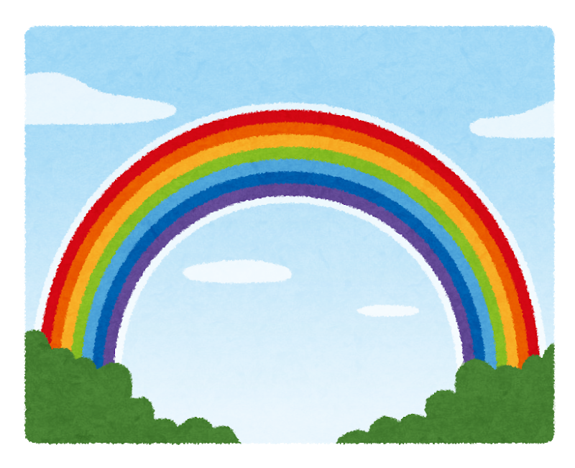
オーバー ザ レインボー
きょく：ハロルド・アーレン
（アメリカ）
Notes:
次に聴くのは、「オーバーザレインボー」という曲です。
皆さんは、空に大きな虹が架かっているのを見たことがありますか？
この曲は、「オズの魔法使い」というミュージカルの曲です。ゆったりとした早さと、音の高さが大きく変わるメロディーを味わいながら聴いてみましょう。
（曲を流す）
どうでしたか？この曲は、英語で歌われているものや色々な楽器で演奏されているものがありますので、表現の違いなどを比べながら聴いてみましょう。

Slide 11
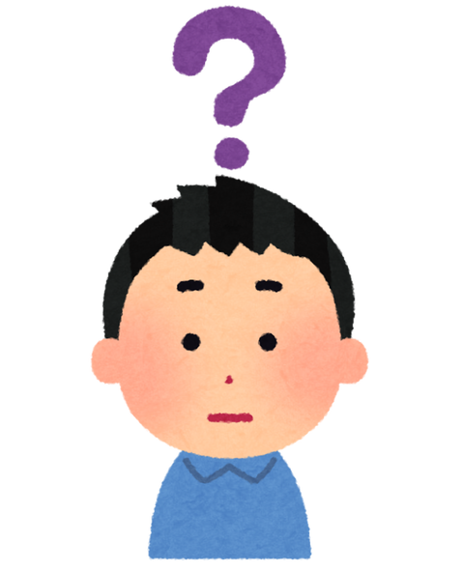
シンコペイテッド クロック
きょく：アンダーソン
（アメリカ）
おと
さいごの音は何をあらわしていたのかな？
なに
Notes:
最後に聴くのは、「シンコペイテッド・クロック」という曲です。
この曲は、時計がテーマとなっている曲で、２段階の教材で紹介している「ウッドブロック」という楽器が使われています。
時計が「チクタク」と時を刻む様子や、目覚ましのベルの音に注目しながら聴いてみましょう。
（曲を流す）
どうでしたか？時計が動く様子が分かりましたか？
ここで皆さんに質問をします（吹き出しを表示）
曲の最後に、「ヒュ⤴ジャンジャン」という部分がありましたが、これは、何を表していたのでしょうか？
近くの人と話し合ってみましょう。（少し待つ）
ウッドブロックが学校にある人は、演奏に合わせて叩いてみるのも面白いと思います。

